Slide 1


Maestría en Ciencias de la Ingeniería con Orientación en Energías Térmica y Renovable
Matemáticas Aplicadas
Profesor: M.C. Guadalupe Evaristo Cedillo Garza
Alumnos:
Lilia Lourdes Cabral Machuca
Raúl Santana Rodríguez Moreno
Dionicio Alberto Pérez Landero

Slide 2
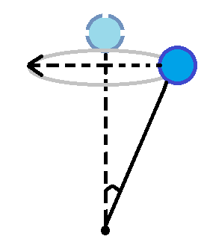





EJERCICIO DEL PÉNDULO INVERTIDO
$$m$$
$$φ$$
$$b$$
$$θ$$
Análisis Físico a través
Del formalismo de Hamilton
$$F$$

Slide 3
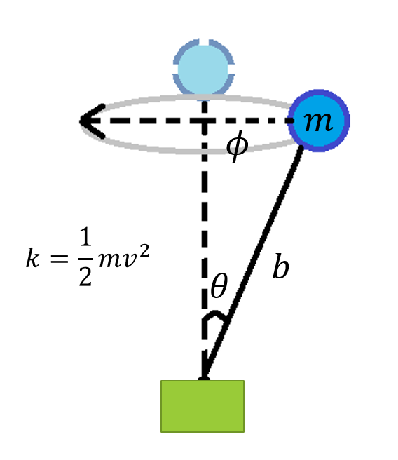
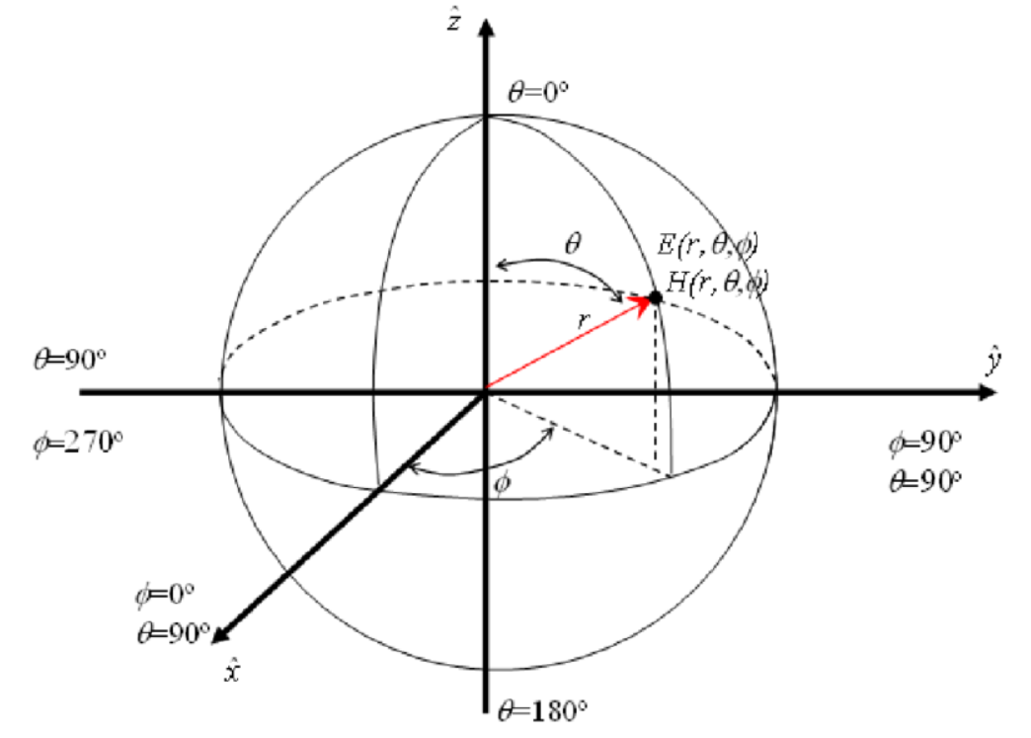
Tenemos dos objetos que se mueven
El péndulo y la caja

Slide 4
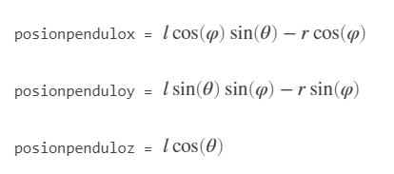
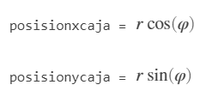
Posiciones
Caja
Pendulo

Slide 5
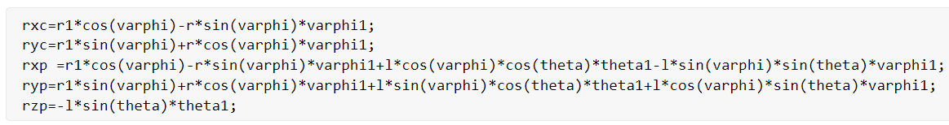


Velocidades
Caja y pendulo

Slide 6
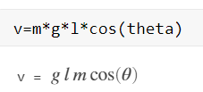
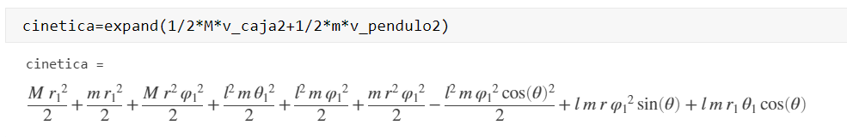
Este sistema cuenta con energía cinética y potencial, dadas por
Potencial
Cinetica

Slide 7
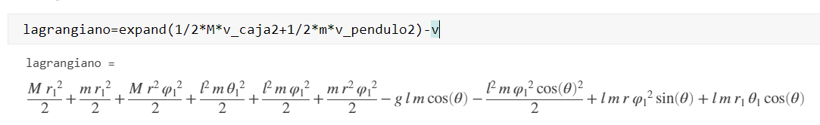
Lagrangiano

Slide 8


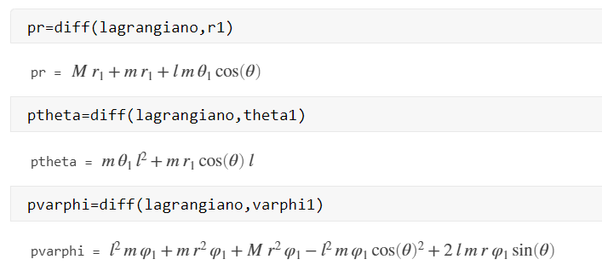
Calculo del Hamiltoniano

Slide 9


Slide 10
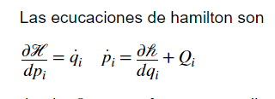

Slide 11
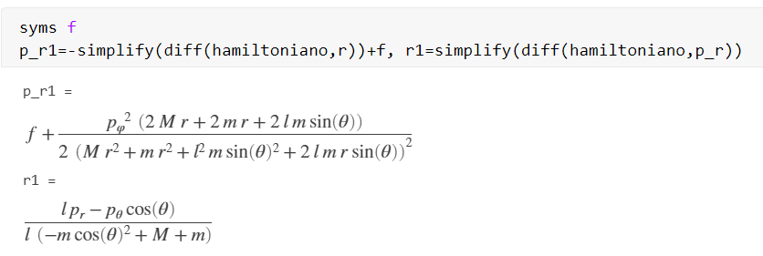

Slide 12
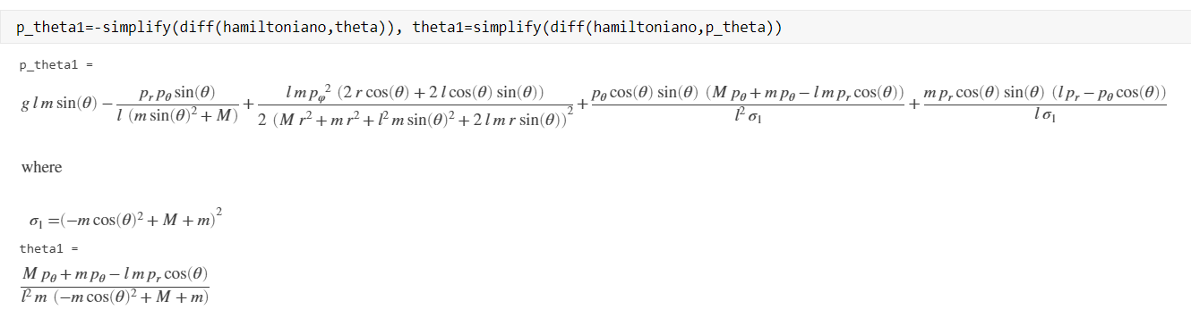

Slide 13
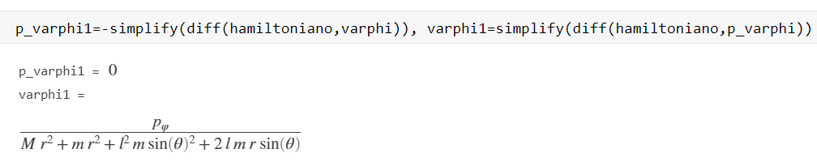

Slide 14
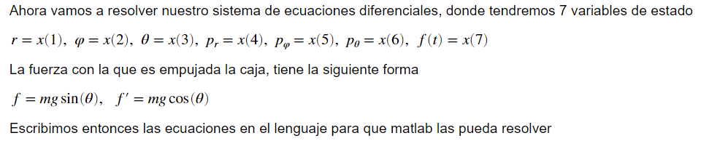

Slide 15
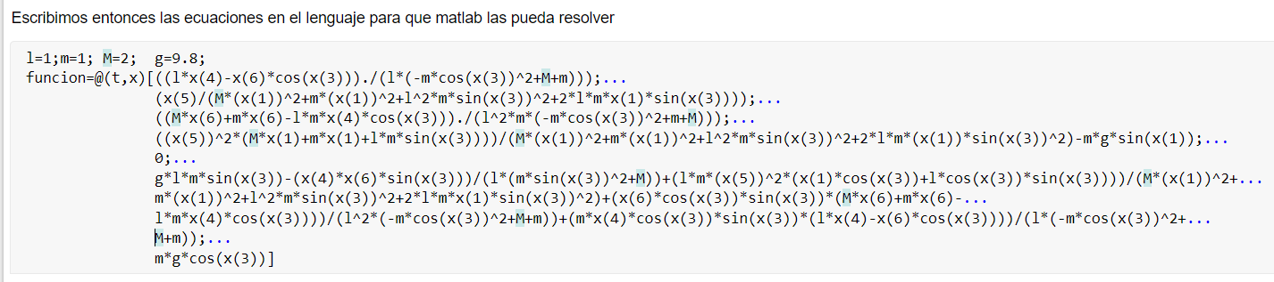


Slide 16
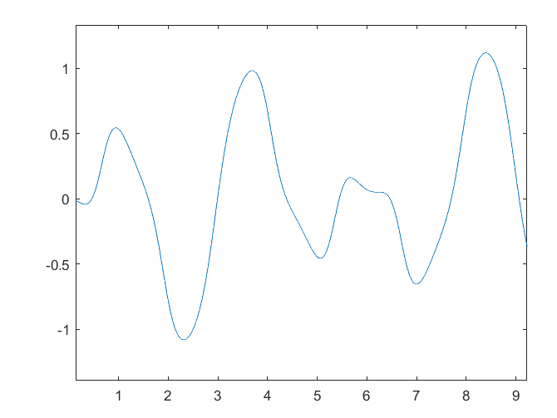
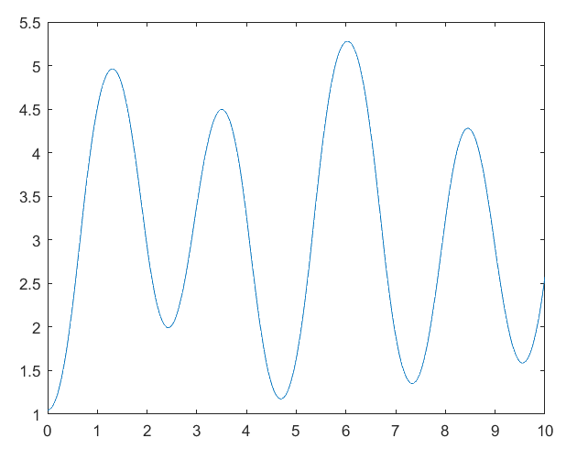
t
r
theta
t

Slide 17
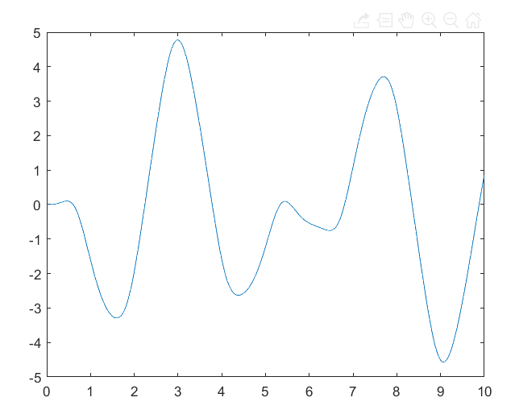
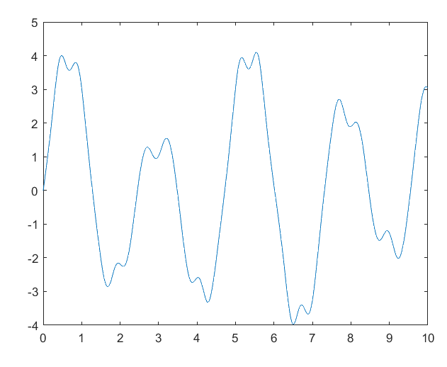
.
r
.
theta
t
t

Slide 18
Podemos igual medir el movimiento sobre el Angulo phi, lo que nos daría un péndulo que esta rotando

